Slide 1

Gestores de contenido
Wordpress

Slide 2
INSTALACIÓN
Descargar la última versión de Wordpress
Descomprimir el fichero zip y subir al servidor
Acceder a la url donde se ha ubicado Wordpress. Una vez dentro, nos avisará que no existe el archivo wp-config.php por lo que será necesario crear un archivo de configuración. Haremos clic en “Crear un archivo de configuración”
Necesitaremos tener información respecto a la base de datos MySQL que va a utilizar: nombre de usuario, contraseña, prefijo para las tablas.

Slide 3
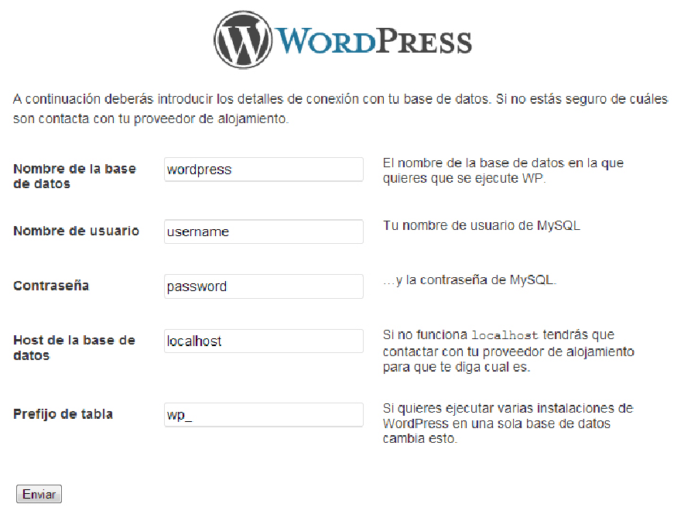

Slide 4
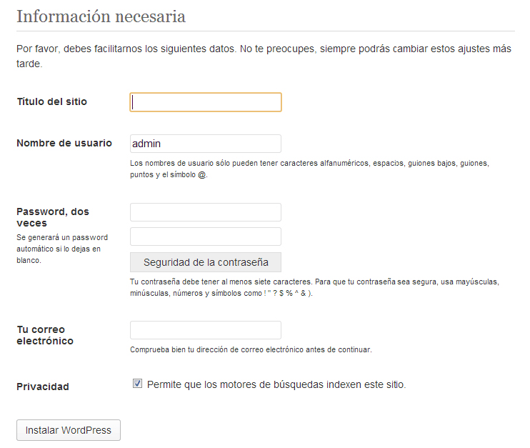

Slide 5
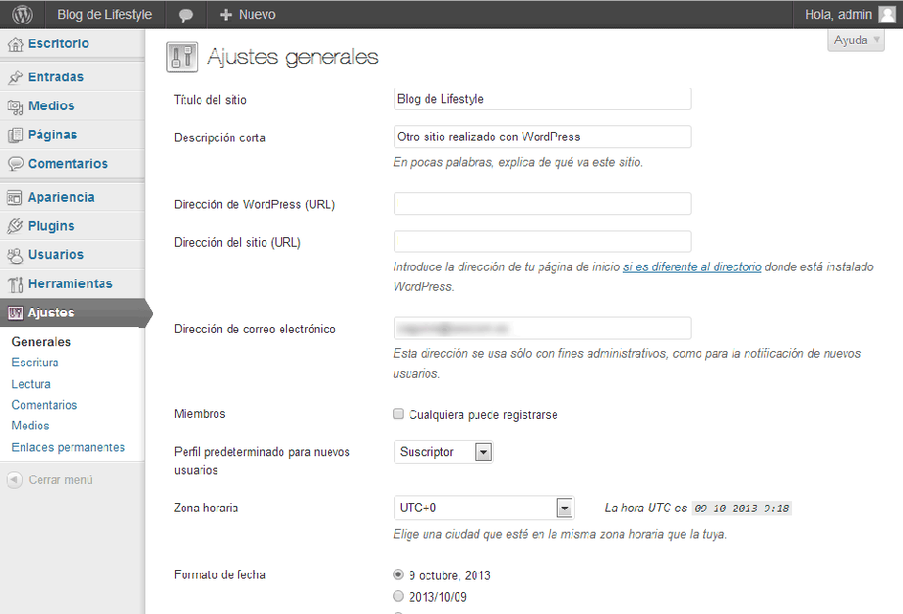
CONFIGURACIÓN: Ajustes Generales
Título del sitio
Descripción
url
Correo electrónico
etc...

Slide 6
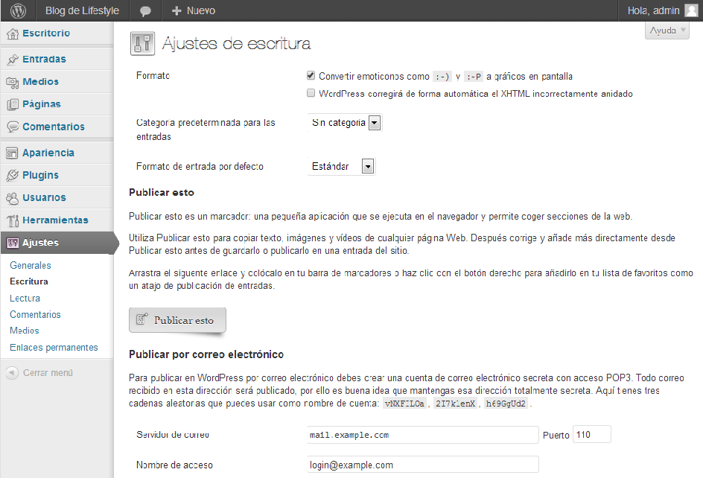
CONFIGURACIÓN: Escritura
Esta opción de configuración nos permitirá establecer el comportamiento del editor de texto en el panel de administración y las publicaciones de contenido mediante correo electrónico.

Slide 7
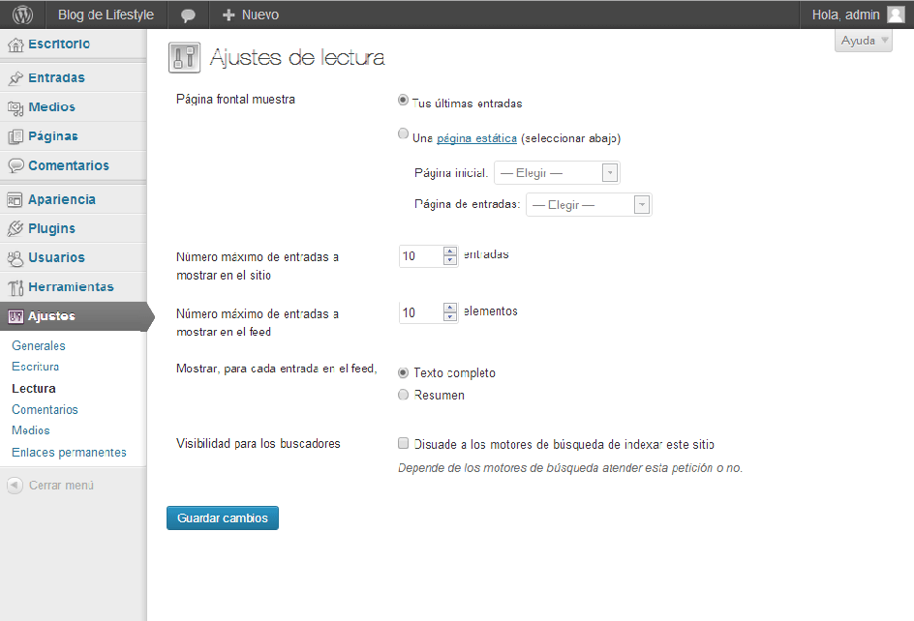
CONFIGURACIÓN: Lectura
Los ajustes de lectura permiten modificar el aspecto visual de nuestra página inicial: últimas entradas o página estática.
También podremos configurar el número máximo de entradas a mostrar en el sitio.

Slide 8
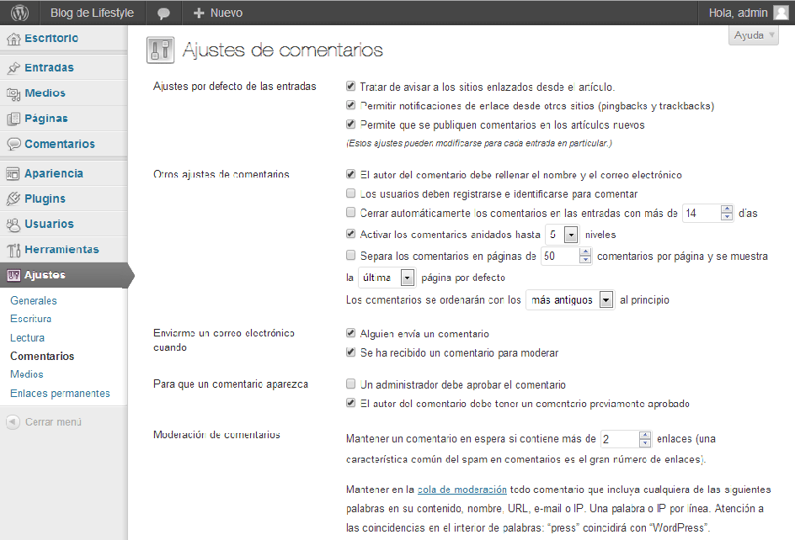
CONFIGURACIÓN: Comentarios
Editar la configuración acerca de:
Comentarios
Ajustes de las entradas que vienen por defecto
Permitirán avisar a los sitios enlazados desde el artículo, permitir notificaciones de enlace desde otros sitios.

Slide 9
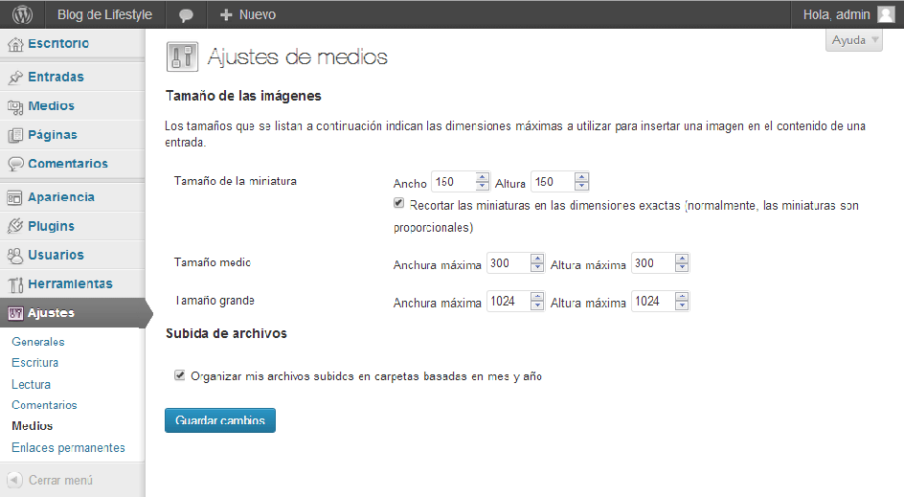
CONFIGURACIÓN: Medios
En medios podremos establecer el tamaño predeterminado de las imágenes que luego introduciremos en las entradas o post.
También, podremos decidir si las imágenes subidas se organizarán en carpetas basadas en mes y año.

Slide 10
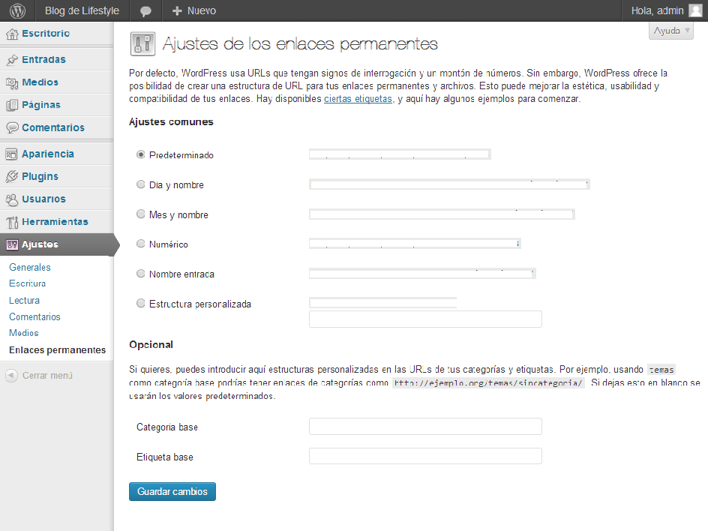
CONFIGURACIÓN: Enlaces permanentes
Por defecto, las URLS que genera Wordpress son en base a interrogantes y números (no friendly).
Es importante modificar los ajustes comunes de los enlaces para evitar que sea de esta manera y mejore el posicionamiento y la organización de las entradas.

Slide 11
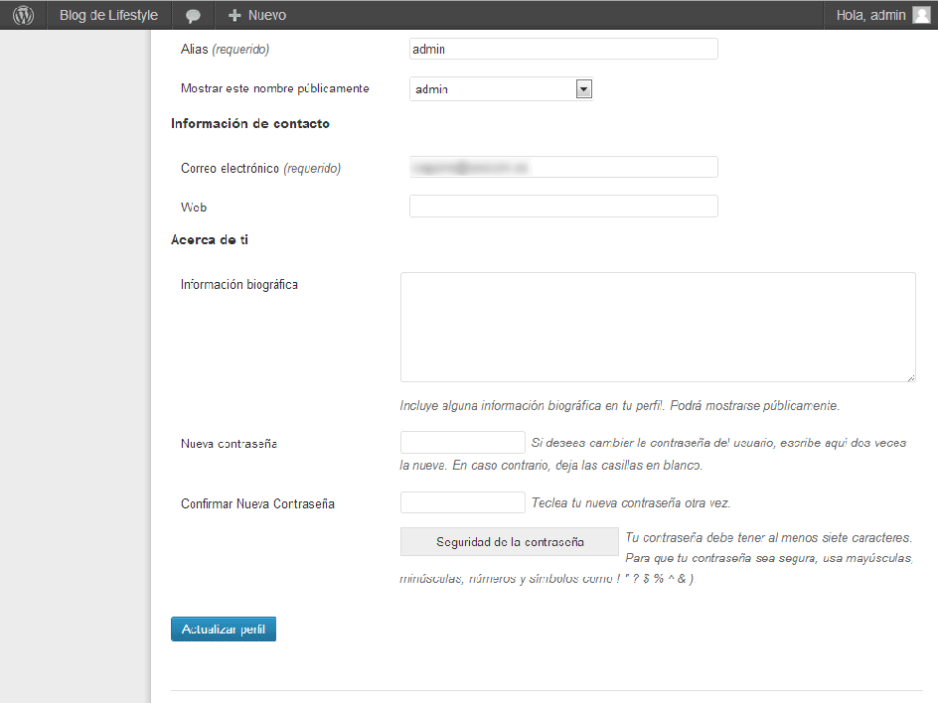
CONTRASEÑA (perfil de usuario)

Slide 12
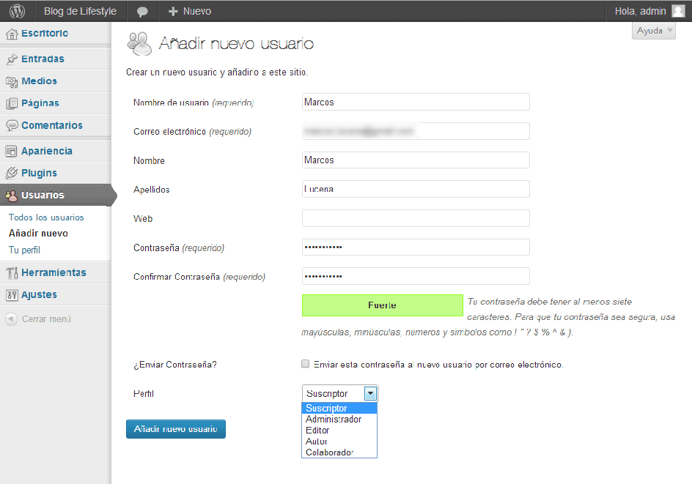
USUARIOS

Slide 13
USUARIOS: Perfiles
Suscriptor, que son usuarios que pueden acceder a contenidos privados o solo para suscriptores. Es un perfil ideal para webs donde se permita solo el acceso a los contenidos a usuarios registrados, capacidad que se habilita también en el panel de administración.
Colaborador es cualquier usuario que pueda escribir nuevos artículos y noticias, y modificarlos. Cualquier contenido nuevo no se publica directamente sino que requiere aprobación de un administrador. Ideal para blogs con muchos colaboradores y que requieran de un nivel mínimo de calidad en las nuevas entradas.
Autor es otro perfil de colaborador pero este puede publicar directamente sus escritos.
Editor es casi un administrador que, salvo las funciones propias del administrador (instalaciones, modificación de plantillas, plugins, etc) puede gestionar artículos y noticias de cualquier otro usuario. Sería el Redactor Jefe si utilizamos una analogía periodística.
Administrador tiene acceso a todo en el blog y es quien recibe en su correo las notificaciones de los eventos que se sucedan (nuevos comentarios, contacto, actualizaciones, etc). Es el encargado de las actualizaciones, instalación de plugins, cambio de plantillas y configuración.

Slide 14
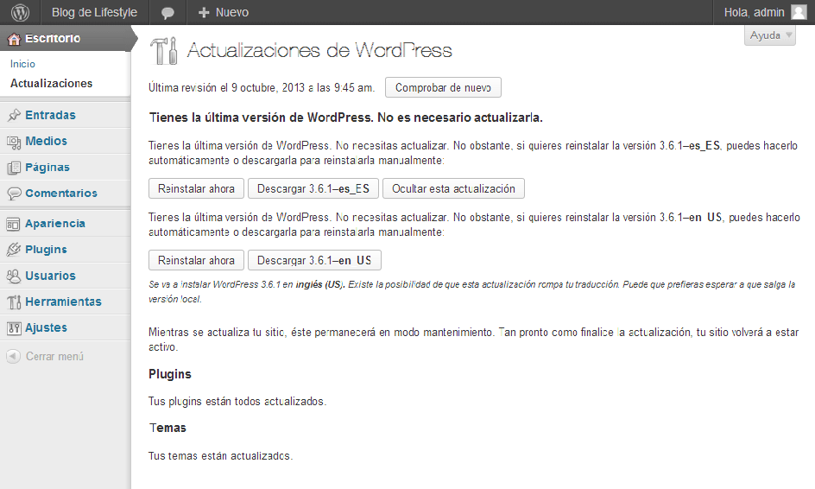
ACTUALIZAR LA VERSIÓN

Slide 15
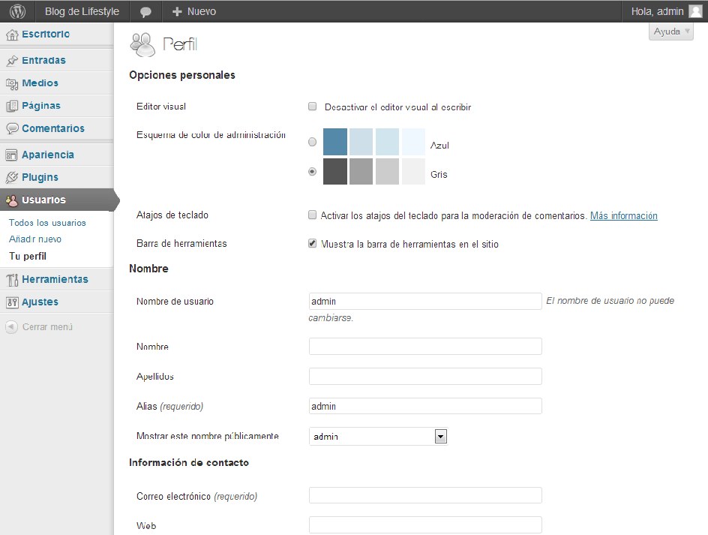
PERFIL

Slide 16
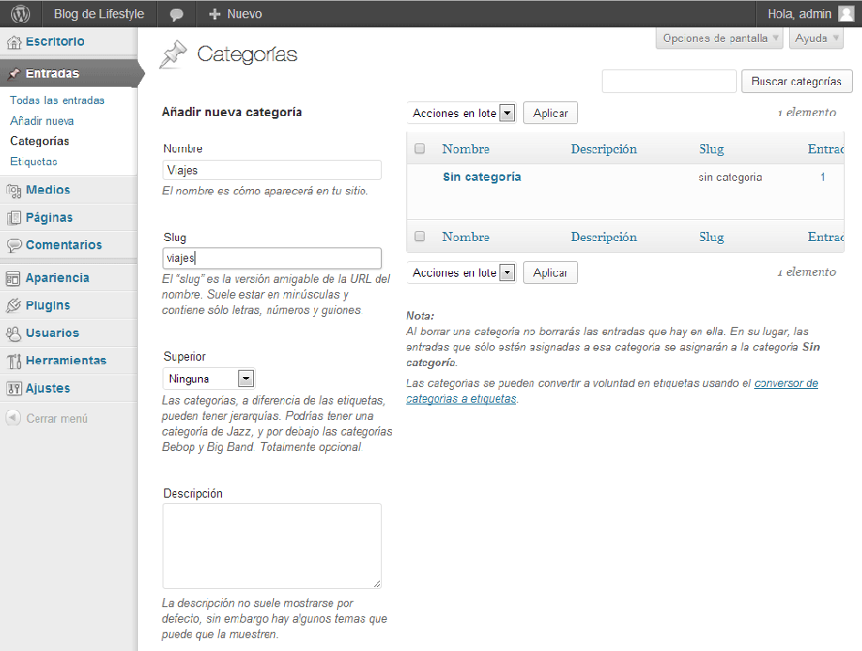
LAS CATEGORÍAS
Las categorías son utilizadas para clasificar contenidos o entradas
De esta manera, mediante las categorías también es posible agrupar diversos contenidos en el menú.
El Slug no es necesario rellenarlo porque se genera automáticamente. Pero si aconsejamos rellenar una descripción de la categoría para mejorar SEO.

Slide 17
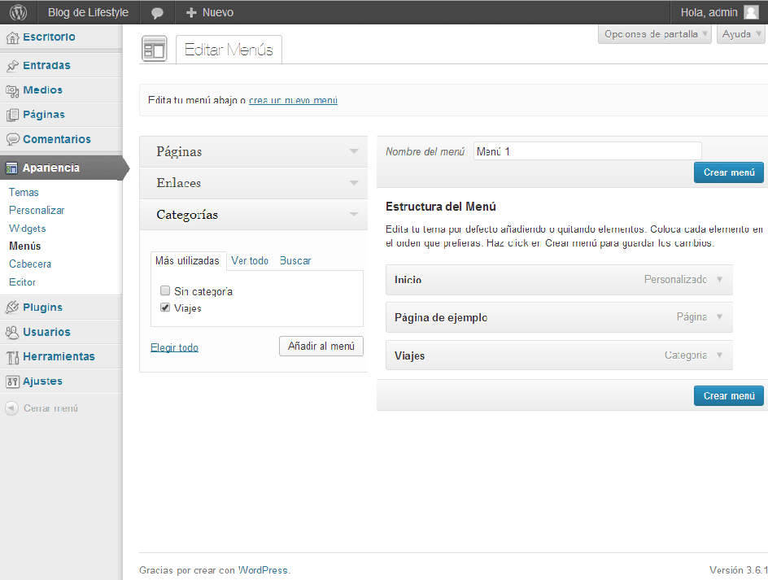
Crear menús a partir de categorías

Slide 18
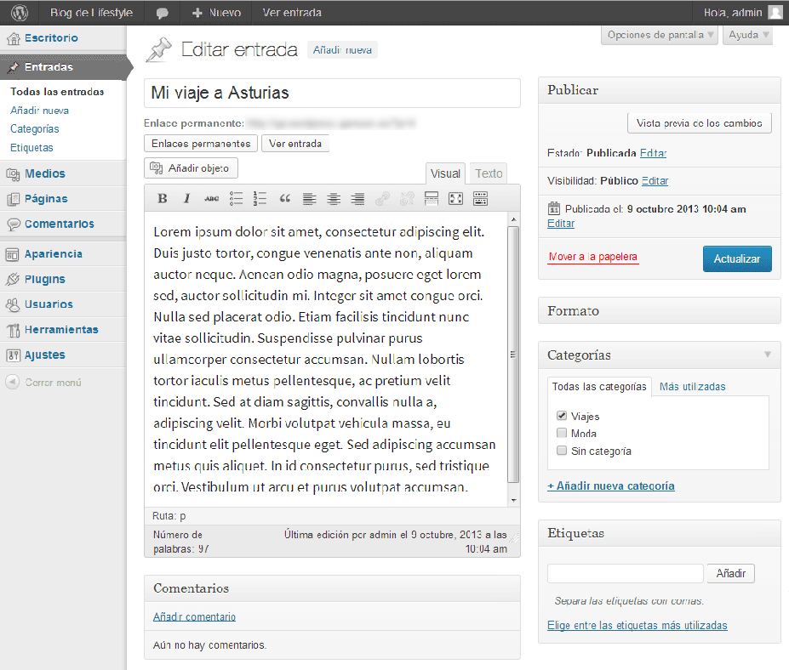
LAS ENTRADAS o POST
Las entradas son cada publicación que se hace en el blog. También se llaman post o artículos. Normalmente Wordpress clasifica todas tus entradas por mes y año.
Para escribir entrada en nuestro blog, deberemos acceder al panel de administración y seguidamente hacer clic en “ Post” o entradas y “add new” o añadir nuevo, aparecerá el panel de creación de nuevos posts donde en primer lugar se para poner el título del documento, a continuación nos aparece el cuerpo del texto.

Slide 19
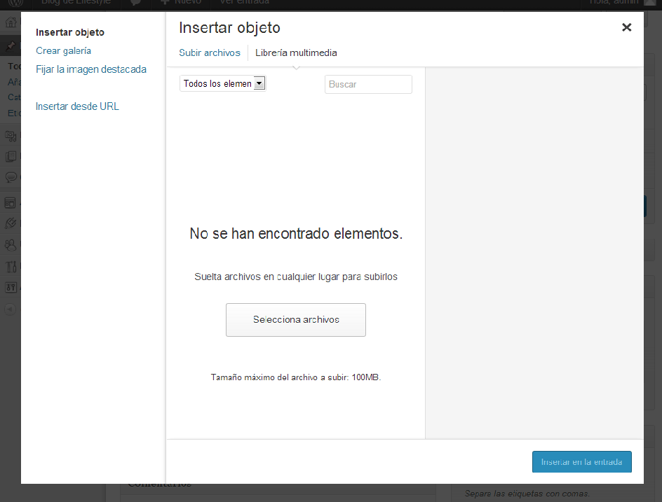
Incluir imágenes y videos.
Este editor, también nos permite incluir imágenes. Las podemos introducir en nuestro post haciendo clic en el botón “Add media”. Este enlace nos llevará a una pantalla que nos permitirá añadir vídeos e imágenes buscando los archivos desde nuestro ordenador o desde una URL.

Slide 20
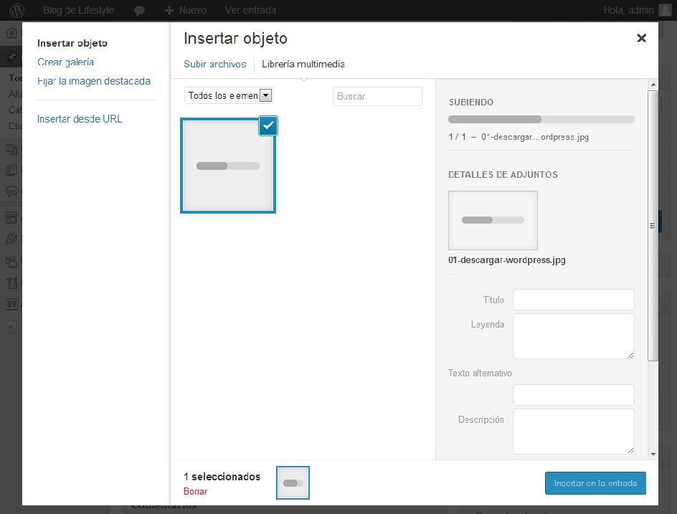
Incluir imágenes y videos.
Una vez seleccionadas todas las imágenes que queremos incluir, al hacer clic en cualquier imagen podremos modificar su información: El título, la descripción, la url del enlace, alineación etc. Para insertar la imagen en la entrada hacer clic en “Insert into post”.

Slide 21
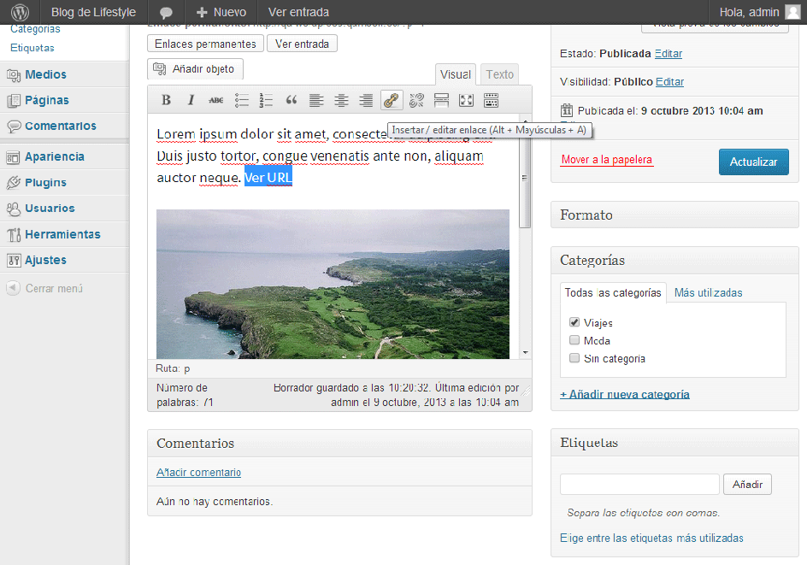
Incluir enlaces.

Slide 22
Otras opciones en la publicación de entradas
También, el panel de edición permite:
Categorizar las entradas
Introducir etiquetas
Elegir el formato del post y
Ver las opciones de publicación (programar la configuración, ver una vista previa de la publicación y publicar el contenido creado).
Además, también nos permite introducir extractos, enviar trackbacks, añadir campos personalizados y comentarios, personalizar el slug y seleccionar un autor.

Slide 23
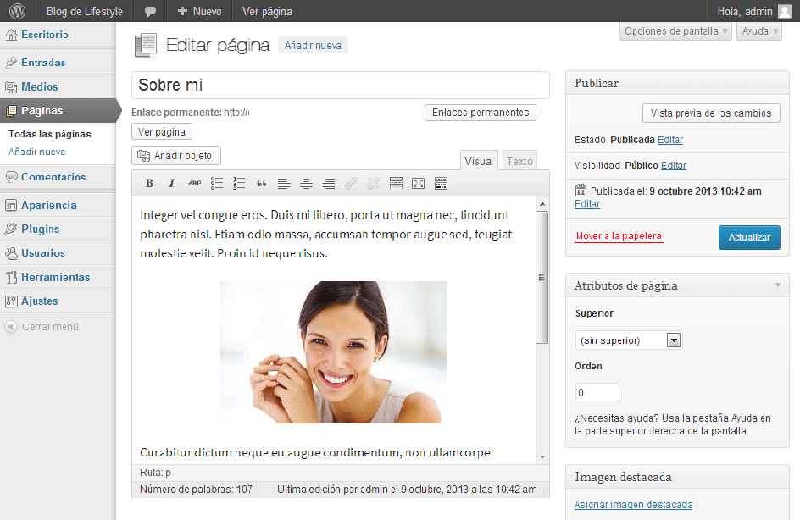
LAS PÁGINAS
Permiten crear contenido fuera de la cronología de entradas del blog

Slide 24
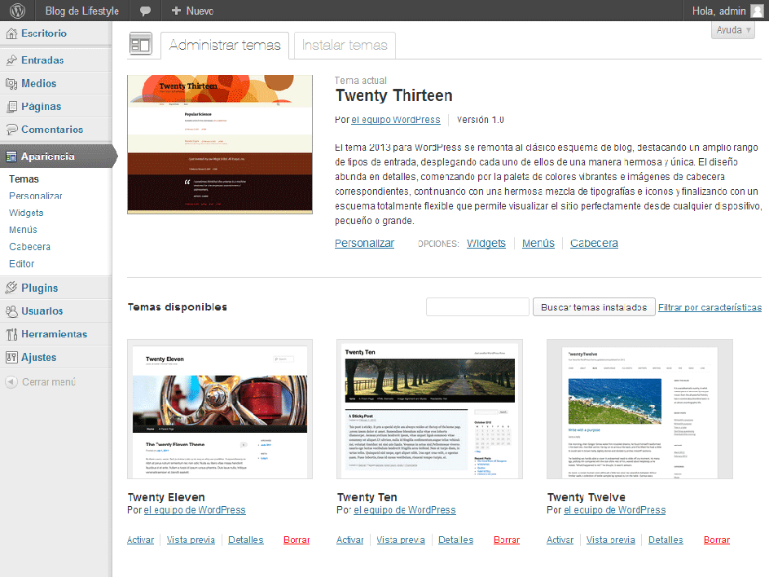
LAS PLANTILLAS
Las plantillas permiten personalizar el aspecto de cómo será mostrada nuestra web o blog. Wordpress recoge una infinidad de plantillas en su web. Para activar e instalar una plantilla, primero es necesario que te descargues la plantilla en internet.

Slide 25
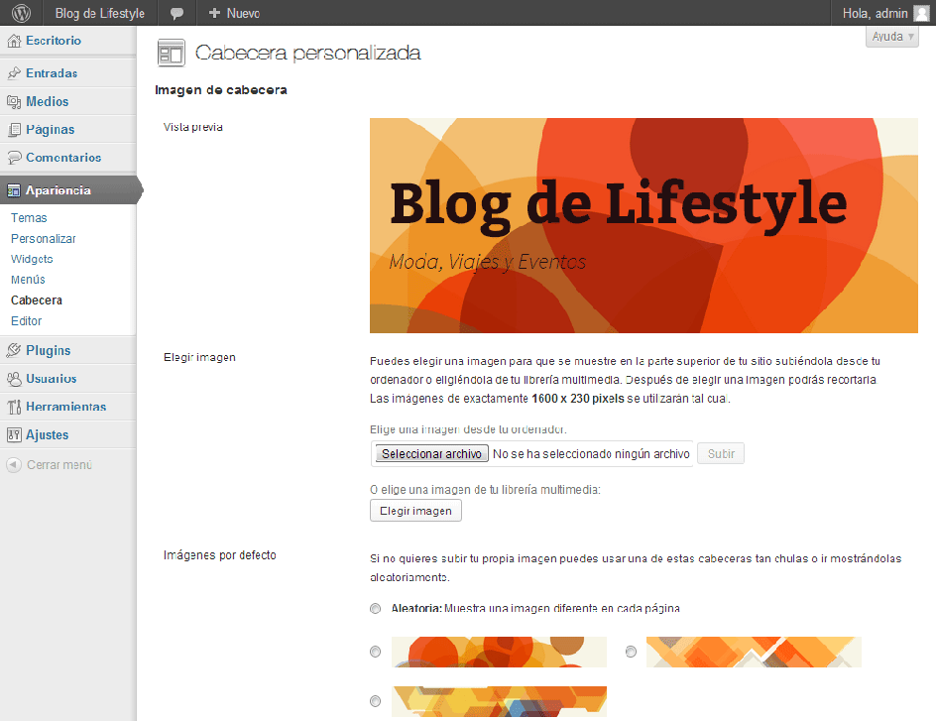
CABECERA

Slide 26
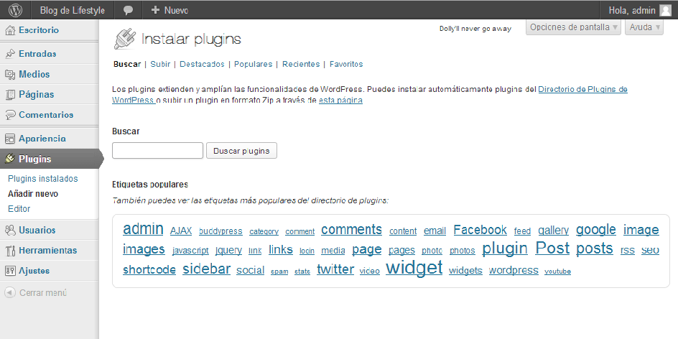
LOS PLUGINS
Los plugins son utilizados para ampliar las funciones de Wordpress y para permitir a los usuarios personalizar su sitio web a su propio gusto. Hay muchos y miles de plugins diferentes que son posibles de descargar en páginas como: http://wordpress.org/plugins/

Slide 27
Utilizar los plugins
Plugins > Instalados
Desde aquí podremos activar y eliminar los plugins.
Plugins > Editor
Ofrecerá la posibilidad de editar un plugin a través de un editor de código que trae Wordpress. Para editar otros plugins deberemos seleccionarlo en el desplegable derecho de la caja de texto. Al modificar un plugin se impide poder actualizarlos posteriormente cuando salgan mejoras, ya que se sobreescribirá el código, perdiendo los cambios realizados

Slide 28

Algunos plugins recomendados
Plugin All in one SEO en Wordpress
Akismet
https://wordpress.org/plugins/browse/popular/

Slide 29
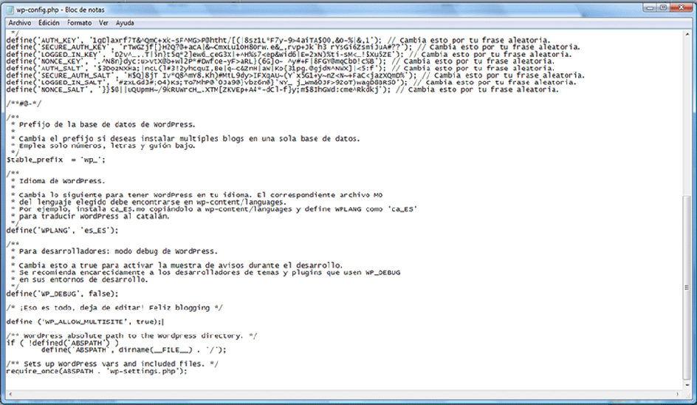
MULTISITE
Permite gestionar varios sitios web con diferentes dominios desde un mismo panel de administración.
En primer lugar deberemos hacer una inserción en el archivo wp-config.php. Abrimos el archivo con un editor de texto plano (bloc de notas) y justo debajo de: /* ¡Eso es todo, deja de editar! Feliz blogging */ introduciremos lo siguiente en una línea:
define (‘WP_ALLOW_MULTISITE’, true);

Slide 30
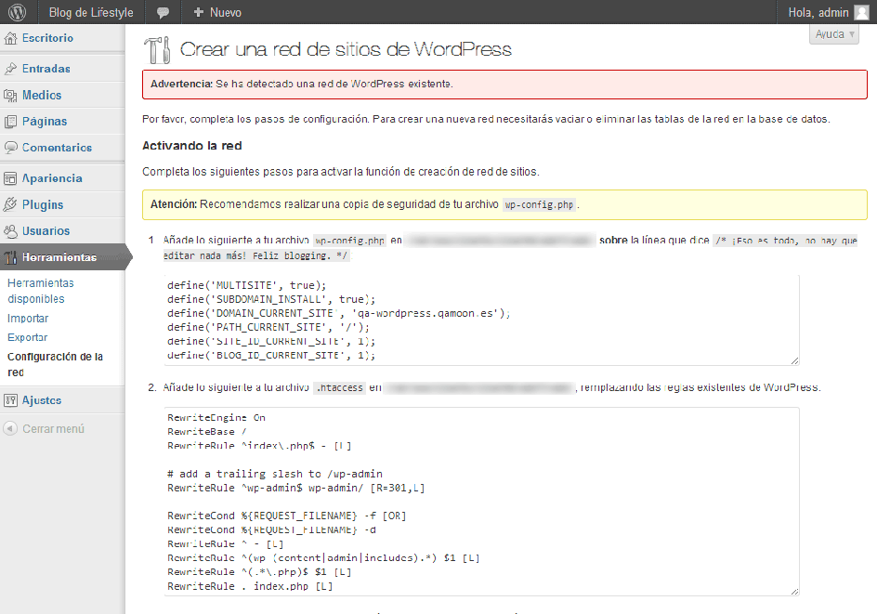
MULTISITE
Guardamos nuestro documento y lo actualizaremos en nuestro hosting. Posteriormente, en nuestro panel de control accedemos a “herramientas” y aparecerá la nueva opción de “configuración de la red”. Accedemos a ella y después de haremos clic en “instalar”, Wordpress nos solicitará que incluyamos dos trozos de código en el archivo wp-config.php y en .htaccess.

Slide 31
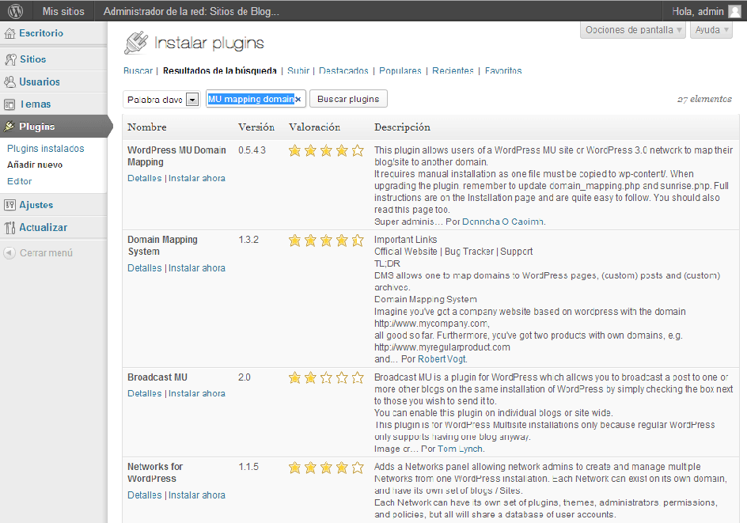
MULTISITE
Lo siguiente que debemos hacer es instalar el siguiente plugin:
Wordpress MU Domain Mapping

Slide 32
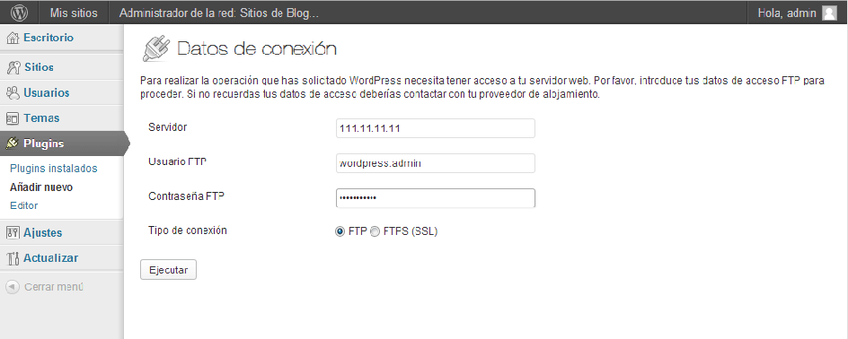
MULTISITE
Seguidamente nos pedirá que incluyamos nuestros datos de conexión con nuestro otro hosting Wordpress y FTP:

Slide 33
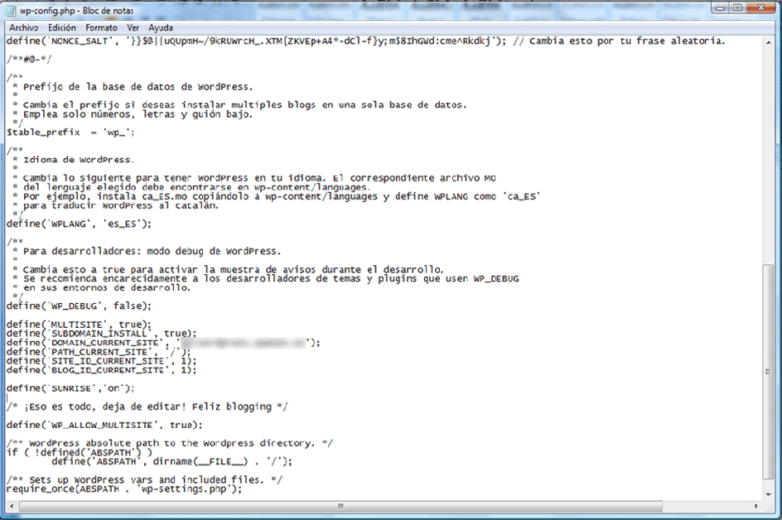
MULTISITE
Una vez instalado, activaremos el plugin y mediante un gestor FTP moveremos el archivo sunrise.php a la carpeta wp-content. Seguidamente volveremos a abrir el archivo wp-login.php y añadiremos el siguiente texto debajo de lo que hemos incluido anteriormente del multisite: define( 'SUNRISE', 'on' );

Slide 34
MULTISITE
Ahora, nuestro panel de administración se ha modificado y ahora si nos situamos con el mouse encima de “mis sitios” se despliega un menú con los diferentes dominios y con el panel de administración de red.
Accederemos a Mis sitios > Administrador de la red > Sitios y añadiremos un dominio nuevo llamado, por ejemplo, “dominio 2”:

